Slide 1
CHÀO MỪNG CÁC EM HỌC SINH LỚP 6A

Slide 2
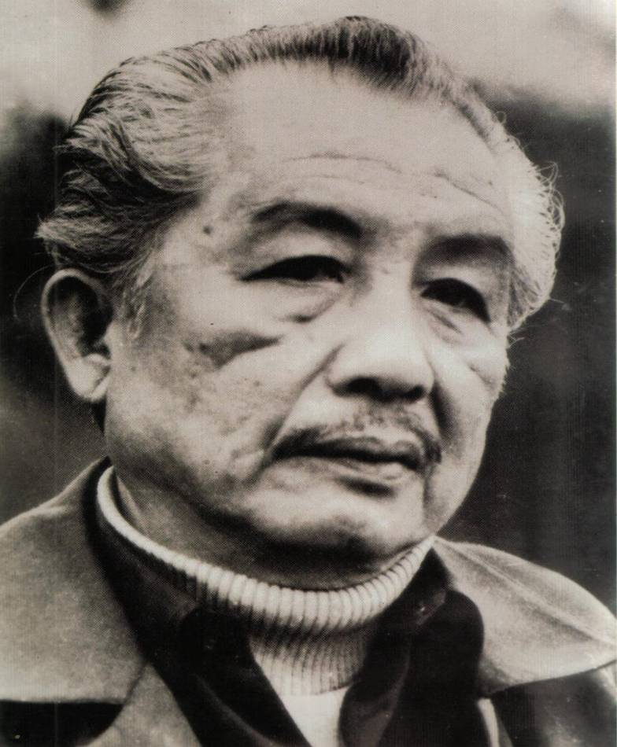
KIỂM TRA BÀI CŨ
Văn bản “Sông nước Cà Mau” trích trong tác phẩm nào? Tác giả là ai?
ĐOÀN GIỎI

Slide 3
Em có cảm nhận gì về Cà Mau – vùng đất cực Nam của tổ quốc?
- Đó là một vùng đất hoang sơ, xa xôi ít người biết đến.
- Là một vùng đất hùng vĩ bởi con sông Năm Căn mênh mông cuồn cuộn và những rừng đước bạt ngàn vô tận.
- Là một vùng đất với cách họp chợ rất độc đáo dập dềnh trên sông nước.
- Là một vùng đất hội tụ nhiều màu sắc văn hóa của nhiều dân tộc khác nhau.
=>Cà Mau là một nơi độc đáo hấp dẫn vẫy gọi bước chân con người đến tìm hiểu, khám phá.

Slide 4
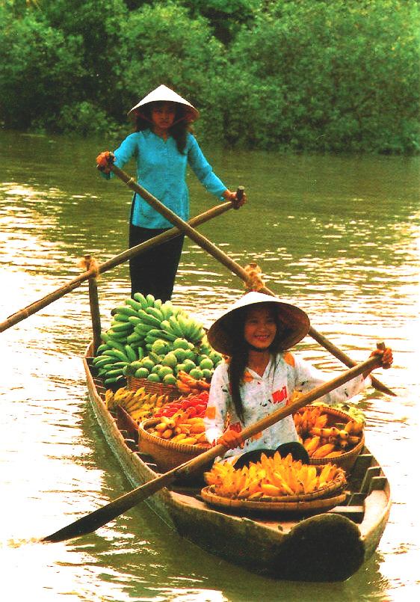
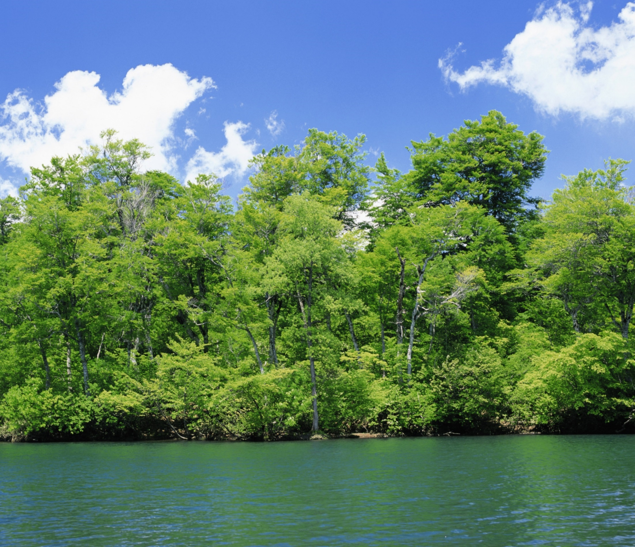
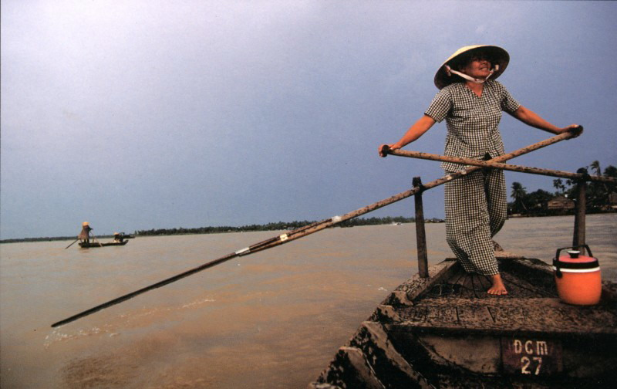
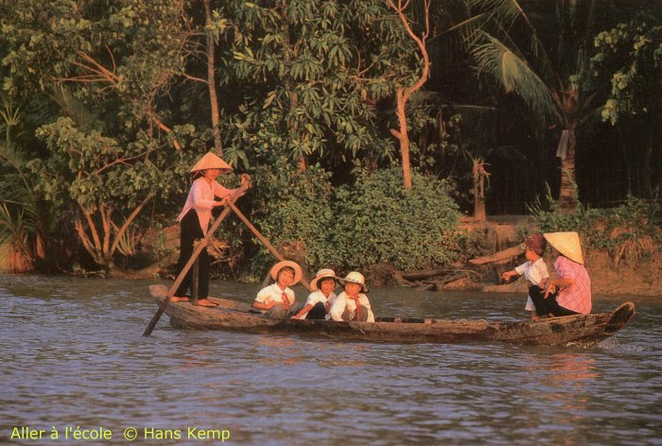
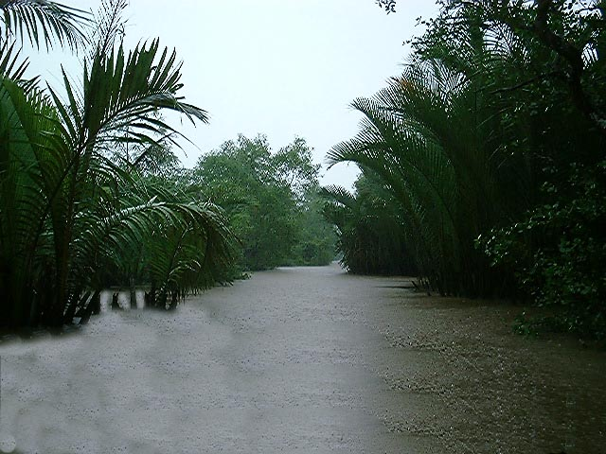

Slide 5
Ôn tập văn bản
SÔNG NƯỚC CÀ MAU
(Trích Đất rừng phương Nam của Đoàn Giỏi)

Slide 6
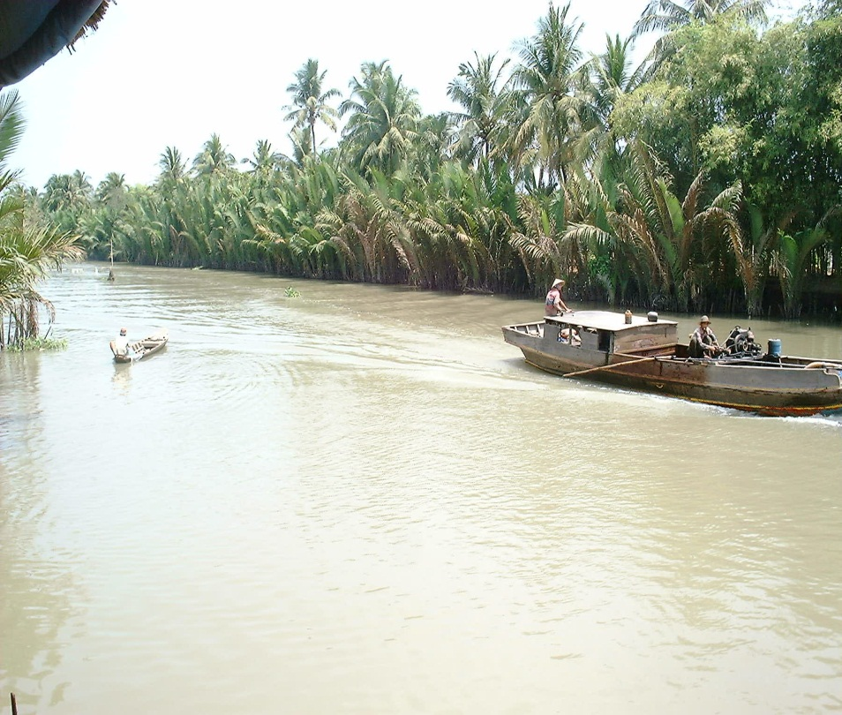
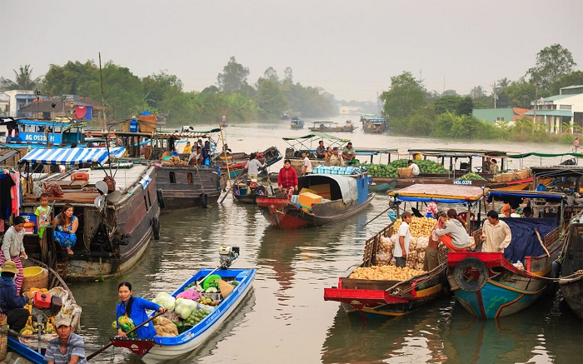
I. Kiến thức cần nhớ
1. Tác giả
- Đoàn Giỏi (1925-1989) quê ở tỉnh Tiền Giang, viết văn từ thời kì kháng chiến chống thực dân Pháp (1946 – 1954).
- Đề tài chính: Viết về cuộc sống, thiên nhiên và con người Nam Bộ

Slide 7
I. Kiến thức cần nhớ
1. Tác giả
2. Tác phẩm
: Bài văn “Sông nước Cà Mau” trích từ chương XVIII truyện “Đất rừng phương Nam” sáng tác năm 1957.
a. Xuất xứ
b. Thể loại
: Truyện dài
c. Phương thức biểu đạt
: tự sự
d. Ngôi kể
: thứ nhất
e. Bố cục
: ba phần
- Phần 1 - “Càng đổ dần…đến …một màu xanh đơn điệu”
=> Ấn tượng chung về thiên nhiên vùng Cà Mau.
- Phần 2 - “Từ khi qua Chà Là…đến…khói sóng ban mai”
=> Kênh rạch vùng Cà Mau và cảnh sông Năm Căn.
- Phần 3 - “Chợ Năm Căn …đến ….vùng rừng Cà Mau”
=> Hình ảnh chợ Năm Căn.

Slide 8
I. Kiến thức cần nhớ
1. Tác giả
2. Tác phẩm
g. Giá trị nội dung, nghệ thuật
* Giá trị nội dung: Cảnh sông nước Cà Mau có vẻ đẹp rộng lớn, hùng vĩ, đầy sức sống hoang dã. Chợ Năm Căn là hình ảnh cuộc sống tấp nập, trù phú, độc đáo ở vùng đất tận cùng phía Nam Tổ quốc.
* Giá trị nghệ thuật:
- Ngôi kể thứ nhất, tự nhiên, chân thực
- Sử dụng nhiều biện pháp nghệ thuật: so sánh, điệp từ,…
- Vốn hiểu biết phong phú của tác giả
- Cảm nhận bằng nhiều giác quan…

Slide 9
1. Quang cảnh chung vùng Cà Mau
Tưởng tượng, so sánh, gợi hình, …
- Sông ngòi, kênh rạch: dày đặc
Điệp từ, tính từ chỉ màu sắc, cảm nhận bắng thị giác
Màu sắc: bao trùm bởi màu xanh của trời, nước, cây lá.
II. §äc vµ t×m hiÓu chung v¨n b¶n
- Âm thanh : rì rào bất tận của lá và tiếng sóng – thứ âm thanh đơn điệu triền miên.
Thính giác, xúc giác, từ gợi tả,…
Quang cảnh rộng lớn, lặng lẽ một màu xanh và thứ âm thanh
đơn điệu.
Notes:
CHỈNH LẠI HIỆU ỨNG

Slide 10
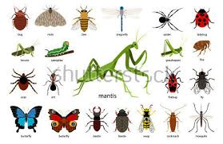
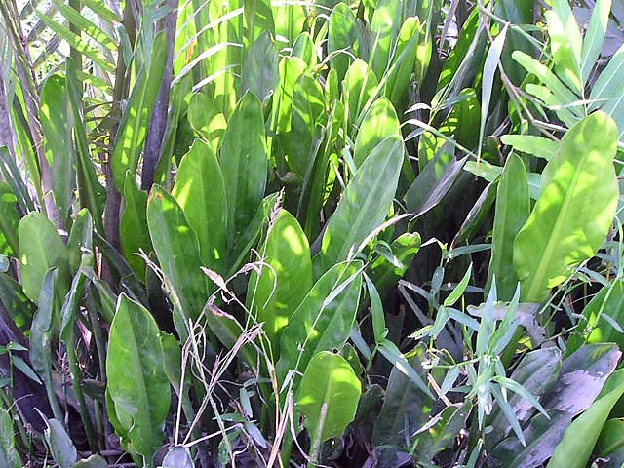
CÂY MÁI GIẦM
CON BỌ MẮT- CÔN TRÙNG

Slide 11
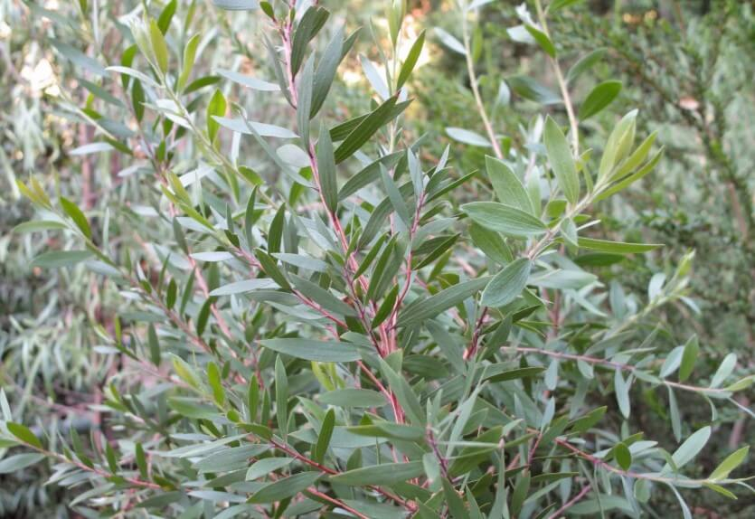
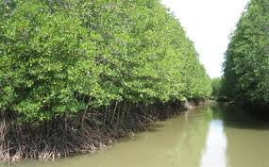
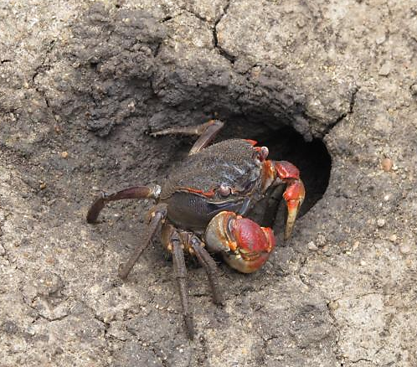
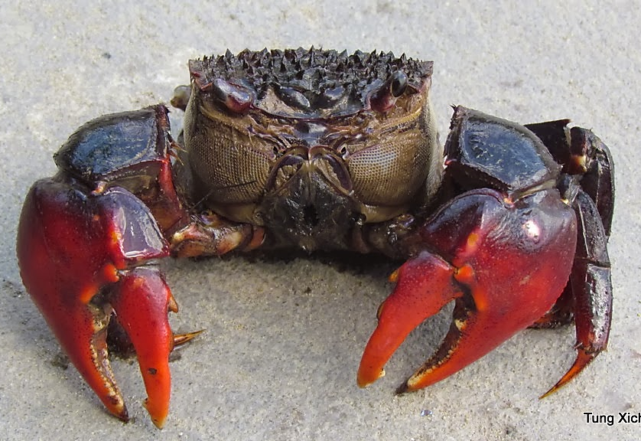
CON BA KHÍA
Cây tràm – Cà Mau

Slide 12
2. Cảnh sông ngòi, kênh rạch Cà Mau
a. Kênh rạch Cà Mau
- Sông ngòi, kênh rạch: bủa giăng chi chít như mạng nhện.
- Màu sắc: bao trùm bởi màu xanh của nước, của trời và cây lá.
- Âm thanh: tiếng rì rào của sóng và gió.
→ So sánh, điệp từ, từ ngữ gợi tả,...
➔ Quang cảnh rộng lớn, lặng lẽ một màu xanh và thứ âm thanh đơn điệu.
- Rạch Mái Giầm
- Kênh Bọ Mắt
- Kênh Ba Khía
- Xã Năm Căn
- Cà Mau
Cách đặt tên, dựa vào đặc điểm sinh thái => mộc mạc, giản dị, mang tính địa phương.
Notes:
Hiệu ứng

Slide 13
b. Dòng sông Năm Căn
- Mênh mông, rộng hơn ngàn thước.
- Nước ầm ầm đổ ra biển ngày đêm như thác.
- Cá nước bơi hàng đàn, đen trũi, nhô lên hụp xuống như người bơi ếch…
- Rừng đước dựng lên cao ngất như hai dãy trường thành.
→ So sánh, từ láy tượng hình, tượng thanh
➔ Dòng sông hiện lên thật hùng vĩ, đậm chất nguyên sơ nhưng đầy sức sống.

Slide 14
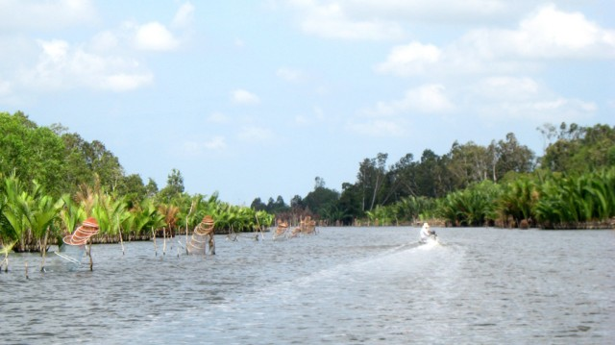
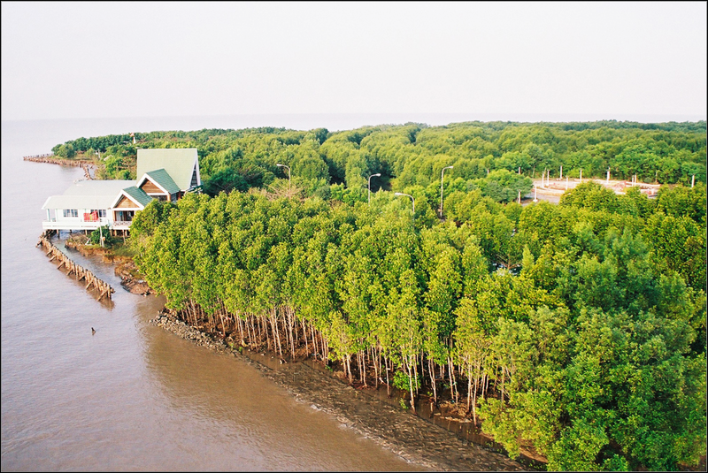
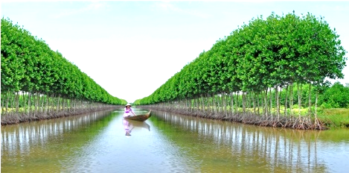
Con sông rộng hơn ngàn thước, trông hai bên bờ, rừng đước dựng lên cao ngất như hai dãy trường thành vô tận. Cây đước mọc dài theo bãi, theo từng lứa trái rụng, ngọn bằng tăm tắp, lớp này chồng…
Dòng sông Năm Căn mênh mông, nước ầm ầm đổ ra biển ngày đêm như thác, cá nước bơi hàng đàn đen trũi nhô lên, hụp xuống như người bơi ếch
Sông Năm Căn
RỪNG ĐƯỚC

Slide 15
3. Cảnh chợ Năm Căn
- Cảnh quen thuộc:
+ Nằm sát bờ sông, ồn ào, đông vui, tấp nập…
+ Những túp lều…cạnh những ngôi nhà gạch hai tầng, những đống gỗ,...
- Sự độc đáo:
+ Bề thế: anh chị rừng xanh
+ Trù phú: những bến vận hà nhộn nhịp, những lò than hầm gỗ đước, ngôi nhà bè như những khu phố nổi…
+ Phong phú: họp ngay trên sông, sự hoà hợp, đa dạng về trang phục và tiếng nói của các dân tộc: Việt - Hoa - Miên
-> Điệp từ, so sánh, liệt kê,…
=> Cảnh chợ Năm Căn đông vui, tấp nập, trù phú và độc đáo.
Notes:
Hiệu ứng

Slide 16
SÔNG NƯỚC CÀ MAU
Quang cảnh
chung về
vùng Cà Mau
Cảnh sông ngòi,
kênh rạch
Cảnh chợ
Năm Căn
Cách đặt
tên sông
ngòi, kênh
rạch
Cảnh dòng
sông Năm
Căn

Slide 17
II. Luyện tập
1. Bài tập trắc nghiệm
1. Văn bản Sông nước Cà Mau dùng phương thức biểu đạt chính nào ?
A – Tự sự C – Nghị luận
B – Miêu tả D – Biểu cảm
2. Vì sao em chọn phương thức biểu đạt trên cho văn bản Sông nước Cà Mau ?
A – Bày tỏ cảm xúc của nhà văn về cuộc sống ở vùng cực nam Nam Bộ
B – Kể chuyện về cuộc sống của gia đình bé An ở vùng cực nam Nam Bộ
C – Tái hiện vẻ đẹp hoang dã, độc đáo của cảnh quan vùng cực nam Nam Bộ
D – Bàn luận về cuộc sống của người dân ở vùng cực nam Nam Bộ
B
C

Slide 18
3. Cảnh trong văn bản Sông nước Cà Mau được nhìn từ góc độ nào ?
A – Trên con thuyền xuôi theo các kênh rạch
B – Trên đường bộ bám theo các kênh rạch
C – Từ một điểm trên cao nhìn bao quát toàn cảnh
D – Ngồi ở một nơi và tưởng tượng ra
A
4. Điểm nhìn lựa chọn ở câu trên có tác dụng gì ?
A – Chọn tả được những cảnh quan sông nước rất tiêu biểu
B – Tái hiện được vùng thiên nhiên rộng lớn, theo hành trình chuyến đi
C – Thể hiện được cảm xúc tự nhiên, chân thành
D – Tất cả những ý trên
5. Chi tiết nào không nhằm thể hiện sự hùng vĩ của sông nước Cà Mau ?
A – Rộng hơn ngàn thước
B – Hai bên bờ mọc toàn những cây mái giầm
C – Nước ầm ầm đổ ra biển ngày đêm như thác
D – Rừng đước dựng lên cao ngất như hai dãy trường thành vô tận
B
B

Slide 19
6. Chi tiết nào sau đây không có trong văn bản Sông nước Cà Mau ?
A – Trên thì trời xanh C – Chung quanh toàn một sắc xanh cây lá
B – Dưới thì nước xanh D – Nhìn vào đâu cũng thấy màu xanh
7. Màu nào không được tác giả dùng để thể hiện màu xanh của rừng đước Cà Mau ?
A – Màu xanh lá mạ C – Màu xanh rêu
B – Màu xanh biêng biếc D – Màu xanh chai lọ
D
B
8. Đọc câu văn : Thuyền chúng tôi chèo thoát qua kênh Bọ Mắt, đổ ra con sông cửa Lớn, xuôi về Năm Căn và trả lời câu hỏi.
Trong câu văn, những cụm động từ chèo thoát, đổ ra, xuôi về có tác dụng gì ?
A – Thông báo hoạt động của người chèo thuyền
B – Miêu tả sự hùng vĩ của các dòng kênh rạch, sông ngòi
C – Thông báo hành trình của con thuyền
D – Thông báo trạng thái hoạt động của con thuyền trong những khung cảnh kênh rạch, sông ngòi khác nhau
D

Slide 20
9. Đọc đoạn văn sau và trả lời các câu hỏi.
Dòng sông Năm Căn mênh mông, nước ầm ầm đổ ra biển ngày đêm như thác, cả nước bơi hàng đàn đen trũi nhô lên hụp xuống như người bơi ếch giữa những đầu sóng trắng. Thuyền xuôi giữa dòng con sông rộng hơn ngàn thước, trông hai bên bờ, rừng đước dựng lên cao ngất như hai dãy trường thành vô tận.
a. Đoạn văn trên được viết theo phương thức nào ?
A – miêu tả C – Biểu cảm
B – Tự sự D – Miêu tả và biểu cảm
b. Trong đoạn văn trên, tác giả đã mấy lần sử dụng biện pháp so sánh ?
A – Hai lần C – Bốn lần
B – Ba lần D – Năm lần
c. Các so sánh đó có tác dụng gì ?
A – Tăng sức gợi hình, gợi cảm cho câu văn
B – Giúp hình dung cụ thể về các sự vật hiện tượng được miêu tả
C – Bộc lộ năng lực quan sát và sử dụng ngôn ngữ của người quan sát
D – Tất tả những ý trên
A
B
D

Slide 21
9. Đọc đoạn văn sau và trả lời các câu hỏi.
Dòng sông Năm Căn mênh mông, nước ầm ầm đổ ra biển ngày đêm như thác, cả nước bơi hàng đàn đen trũi nhô lên hụp xuống như người bơi ếch giữa những đầu sóng trắng. Thuyền xuôi giữa dòng con sông rộng hơn ngàn thước, trông hai bên bờ, rừng đước dựng lên cao ngất như hai dãy trường thành vô tận.
d. Đoạn văn trên viết với mục đích gì ?
A – Kể việc đi thuyền trên dòng sông Năm Căn
B – Cảm nghĩ về vùng sông nước Năm Căn
C – Giải thích vẻ đẹp dòng sông Năm Căn
D – Tái hiện cảnh quan dòng sông Năm Căn
e. Vị trí quan sát và miêu tả của tác giả trong đoạn văn :
A – Trên bờ C – Từ xa
B – Trên thuyền D – Từ ngoài nhìn vào
D
B

Slide 22
II. Luyện tập
1. Bài tập trắc nghiệm
2. Bài tập tự luận
PHIẾU BÀI TẬP SỐ 1
Hãy đọc kĩ đoạn văn bản sau đây và trả lời các câu hỏi:
“…Thuyền chúng tôi chèo thoát qua kênh Bọ Mắt, đổ ra con sông Cửa Lớn, xuôi về Năm Căn. Dòng sông Năm Căn mênh mông, nước đổ ầm ầm ra biển ngày đêm như thác, cá nước bơi hàng đàn đen trũi nhô lên hụp xuống như người bơi ếch giữa những đầu sóng trắng. Thuyền xuôi giữa dòng con sông rộng hơn ngàn thước, trông hai bên bờ, rừng đước dựng lên cao ngất như hai dãy trường thành vô tận.”
(Ngữ văn 6-Tập 2, Trang 19, Nxb Giáo dục Việt Nam năm 2014)
Câu 1: Đoạn văn trên được trích từ văn bản nào? Của tác giả nào?
Câu 2: Nêu phương thức biểu đạt chính của đoạn văn trên?
Câu 3: Xác định chủ ngữ, vị ngữ và cho biết câu văn sau thuộc kiểu câu gì?
"Thuyền chúng tôi chèo thoát qua kênh Bọ Mắt, đổ ra con sông Cửa Lớn, xuôi về Năm Căn.«
Câu 4: Chỉ ra biện pháp nghệ thuật đặc sắc trong đoạn văn và nêu tác dụng của biện pháp nghệ thuật đó trong việc biểu đạt nội dung của đoạn văn.

Slide 23
PHIẾU BÀI TẬP SỐ 1
Câu 1: Đoạn văn trên được trích từ văn bản nào? Ai là tác giả?
- Đoạn văn trích trong văn bản : “Sông nước Cà Mau” .
- Tác giả : Đoàn Giỏi.
Câu 2: Nêu phương thức biểu đạt chính của đoạn văn trên?
- Phương thức biểu đạt chính: miêu tả
Câu 3: Xác định chủ ngữ, vị ngữ và cho biết câu văn sau thuộc kiểu câu gì?
"Thuyền chúng tôi chèo thoát qua kênh Bọ Mắt, đổ ra con sông Cửa Lớn, xuôi về Năm Căn."
- Chủ ngữ: Thuyền chúng tôi
- Vị ngữ: chèo thoát qua kênh Bọ Mắt, đổ ra con sông Cửa Lớn, xuôi về Năm Căn
- Kiểu câu: trần thuật đơn.
Câu 4: Chỉ ra biện pháp nghệ thuật đặc sắc trong đoạn văn và nêu tác dụng của biện pháp nghệ thuật đó trong việc biểu đạt nội dung của đoạn văn.
- Biện pháp tu từ đặc sắc trong đoạn văn: biện pháp so sánh (nước đổ như thác, cá nước bơi như người bơi ếch, rừng đước cao ngất như hai dãy trường thành vô tận)
- Tác dụng: thể hiện sự hùng vĩ của dòng sông Năm Căn và rừng đước.

Slide 24
PHIẾU BÀI TẬP SỐ 2
Đọc đoạn văn sau và trả lời các câu hỏi:
“Dòng sông Năm Căn mênh mông, nước ầm ầm đổ ra biển ngày đêm như thác, cá nước bơi hàng đàn đen trũi nhô lên hụp xuống như người bơi ếch giữa những đầu sóng trắng. Thuyền xuôi giữa dòng con sông rộng hơn ngàn thước, trông hai bên bờ, rừng đước dựng lên cao ngất như hai dãy trường thành vô tận. Cây đước mọc dài theo bãi, theo từng lứa trái rụng, ngọn bằng tăm tắp, lớp này chồng lên lớp kia ôm lấy dòng sông, đắp từng bậc màu xanh lá mạ, màu xanh rêu, màu xanh chai lọ,… lòa nhòa ẩn hiện trong sương mù và khói sóng ban mai.”
(Trích “Sông nước Cà Mau” của Đoàn Giỏi)
Câu 1. Nêu nội dung chính của đoạn trích?
Câu 2.Tác dụng của phép tu từ so sánh trong câu: Thuyền xuôi giữa dòng con sông rộng hơn ngàn thước, trông hai bên bờ, rừng đước dựng lên cao ngất như hai dãy trường thành vô tận.
Câu 3. Cảm nhận của em về vẻ đẹp của bức tranh thiên nhiên trong đoạn trích trên?

Slide 25
PHIẾU BÀI TẬP SỐ 2
Câu 1. Nêu nội dung chính của đoạn trích?
Hình ảnh dòng sông Năm Căn.
Câu 2.Tác dụng của phép tu từ so sánh trong câu: Thuyền xuôi giữa dòng con sông rộng hơn ngàn thước, trông hai bên bờ, rừng đước dựng lên cao ngất như hai dãy trường thành vô tận.
So sánh “rừng đước” với “hai dãy trường thành làm nổi bật vẻ đẹp hùng vĩ, uy nghi, giàu sức sống của rừng đước. Qua đó, cho thấy tình yêu và sự am hiểu thiên nhiên sâu sắc của tác giả.
Câu 3. Cảm nhận của em về vẻ đẹp của bức tranh thiên nhiên trong đoạn trích trên?
- Sông Năm Căn rộng lớn, hùng vĩ, trù phú, hoang dã, tràn ngập sắc xanh của nước, của rừng đước.
- Trên dòng sông, con thuyền thư thái nhẹ nhàng xuôi theo dòng nước êm ả.
- Bức tranh thiên nhiên sinh động, hấp dẫn.

Slide 26
PHIẾU BÀI TẬP SỐ 3
Em hãy đọc đoạn văn sau và thực hiện các yêu cầu ở bên dưới:
“Gọi là kênh Bọ Mắt vì ở đó tụ tập không biết cơ man nào là bọ mắt, đen như hạt vừng, chúng cứ bay theo thuyền từng bầy như những đám mây nhỏ, ta bị nó đốt vào da thịt chỗ nào là chỗ đó ngứa ngáy nổi mẩn đỏ tấy lên”
( Sách giáo khoa Ngữ văn 6- tập 2)
Câu 1. Nêu xuất xứ của văn bản.
Câu 2. Chỉ ra các từ ghép được sử dụng trong đoạn?
Câu 3. Ở vùng Cà Mau, người ta gọi tên đất, tên sông, kênh rạch theo cách nào?
Câu 4. Em hãy tóm rắt văn bản bằng một đoan văn khoảng 3 câu, trong đó sử dụng ít nhất 3 từ ghép là những tính từ chỉ đặc điểm.
Câu 5. Tham khảo bài “Sông nước Cà Mau” của Đoàn Giỏi để viết một đoạn văn tả lại quang cảnh một dòng sông hay khu rừng mà em có dịp quan sát.

Slide 27
PHIẾU BÀI TẬP SỐ 3
Câu 1. Nêu xuất xứ của văn bản.
Bài văn “Sông nước Cà Mau” trích từ chương XVIII truyện “Đất rừng phương Nam” sáng tác năm 1957.
Câu 2. Chỉ ra các từ ghép được sử dụng trong đoạn?
Các từ ghép được sử dụng trong đoạn: kênh Bọ Mắt, tụ tập, bọ mắt, hạt vừng, đám mây, da thịt, đỏ tấy.
Câu 3. Ở vùng Cà Mau, người ta gọi tên đất, tên sông, kênh rạch theo cách nào?
Theo đặc điểm riêng biệt của nó mà gọi thành tên.
Câu 4. Em hãy tóm rắt văn bản bằng một đoạn văn khoảng 3 câu, trong đó sử dụng ít nhất 3 từ ghép là những tính từ chỉ đặc điểm.
Bài văn miêu tả cảnh quan thiên nhiên, sông nước vùng Cà Mau, mảnh đất tận cùng phía nam của Tổ quốc. Cảnh thiên nhiên ở đây thật rộng lớn, hoang dã và hùng vĩ, đặt biệt là những dòng sông và rừng đước. Cảnh chợ Năm Căn là hình ảnh trù phú, độc đáo, tấp nập về sinh hoạt của con người ở vùng đất ấy.

Slide 28
PHIẾU BÀI TẬP SỐ 3
Câu 5. Tham khảo bài “Sông nước Cà Mau” của Đoàn Giỏi để viết một đoạn văn tả lại quang cảnh một dòng sông hay khu rừng mà em có dịp quan sát.
* Dàn bài.
a) Mở bài: Giới thiệu dòng sông hay khu rừng mà em có dịp quan sát (hoàn cảnh quan sát như về quê, đi thăm quan, … thời điểm quan sát và tâm trạng, cảm xúc của em, …)
b) Thân bài: Miêu tả chi tiết quang cảnh dòng sông hay khu rừng mà em có dịp quan sát theo một thứ tự hợp lí và tâm trạng, cảm xúc của em.
Em có thể miêu tả quang cảnh dòng sông hay khu rừng theo trình tự thời gian như trước đây, bây giờ. Em cũng có thể miêu tả theo góc độ quan sát như khi đứng yên, khi di chuyển và trình tự không gian như từ xa đến gần, từ ngoài vào trong, từ giữa sang hai bên, từ cao xuống thấp, … hoặc ngược lại.
Với các trình tự nêu trên, em có thể viết phần thân bài miêu tả quang cảnh một dòng sông với các nội dung sau:

Slide 29
- Tả quang cảnh dòng sông từ xa: Những âm thanh: tiếng sóng vỗ, tiếng tàu thuyền, tiếng gõ mái chèo đuổi cá, tiếng hò kéo lưới, … Hình dáng dòng sông: quanh co, ngoằn nghoèo mềm mại hay nhiều thác ghềnh, …
- Tả dòng sông khi đến gần: Chiều dài, bề rộng, độ sâu của dòng sông, … Sóng vỗ trên sông: gợn sóng hay sóng to, … Tàu thuyền chạy trên sông: to hay nhỏ, chạy nhanh hay chậm, … Sắc nước: trong xanh hay đục ngầu, đỏ, … Hai bên bờ sông: bờ bãi với hoa màu trù phú hay núi đá, cây to, …
- Tả dòng sông vào các thời điểm: Buổi sáng: sương sớm trên sông, ánh nắng bình minh chiếu rọi trên sông, thuyền đánh bắt cá, … Buổi trưa: nắng tỏa trên sông lấp lánh hay mưa trắng xóa dòng sông, … Buổi chiều: ánh hoàng hôn trên sông, tàu thuyền trở về bến, …
c) Kết bài: Phát biểu cảm tưởng của em về quang cảnh dòng sông hay khu rừng mà em đã quan sát (cảm xúc, ấn tượng, suy nghĩ của em về dòng sông hay khu rừng đó).

Slide 30
HƯỚNG DẪN VỀ NHÀ
- Học thuộc nội dung kiến thức cần nhớ.
- Hoàn thiện các bài tập.
- Chuẩn bị bài : So sánh

